Slide 1

Урок
литературного чтения
3 класс

Slide 2
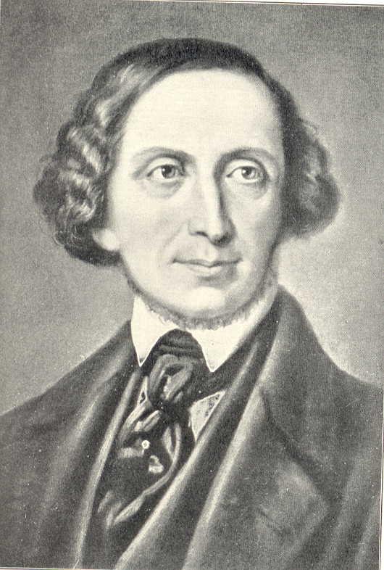
«В Дании цветущей, где свет увидел я,
Берёт мой мир своё начало»
Ганс Христиан
Андерсен
(1805-1875)

Slide 3






Сказки Андерсена

Slide 4
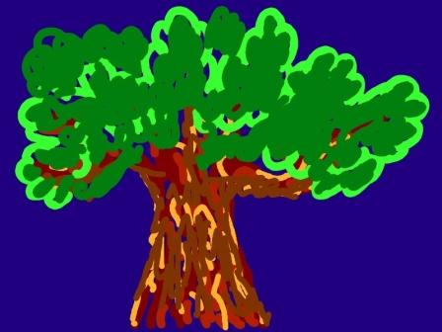
Сказки Андерсена

Slide 5
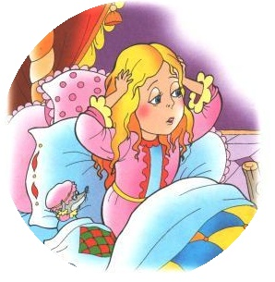
Из какой сказки эти строчки?
«-Я почти глаз не сомкнула! Бог знает что у меня была за постель! Я лежала на чём-то таком твёрдом, что у меня всё тело теперь в синяках!»

Slide 6
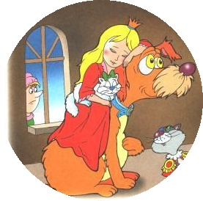
Из какой сказки эти строчки?
«Собака и не заметила, что крупа сыпалась за нею по всей дороге, от самого дворца до окна солдата, куда она прыгнула с принцессой. Поутру король и королева сразу узнали, куда ездила принцесса, и солдата посадили в тюрьму»

Slide 7

Из какой сказки эти строчки?
«Он некрасив, но у него доброе сердце, и плавает он не хуже, смею даже сказать – лучше других. Я думаю, что он вырастет, похорошеет или станет со временем поменьше»

Slide 8

Из какой сказки эти строчки?
«Они взяли хорошенькую кроватку и уплыли с ней, а девочка осталась одна-одинёшенька на зелёном листе и горько-горько плакала, - ей вовсе не хотелось жить у гадкой жабы и выйти замуж за её противного сына»

Slide 9

Из какой сказки эти строчки?
«Все шестеро принцесс были прехорошенькими…, но лучше всех была самая младшая, нежная и прозрачная, как лепесток розы, с глубокими синими, как море, глазами»

Slide 10
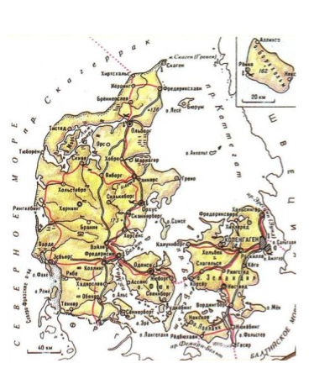
Дания
о. Фюн
г. Оденсе

Slide 11

Дом, где провёл детство Андерсен

Slide 12
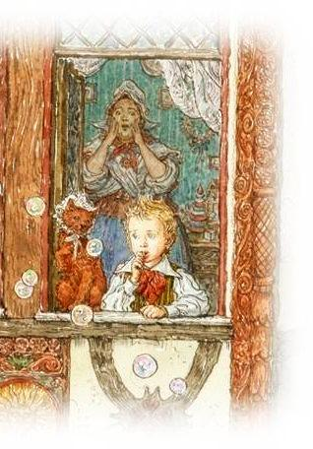
Андерсен с детства любил
мечтать

Slide 13
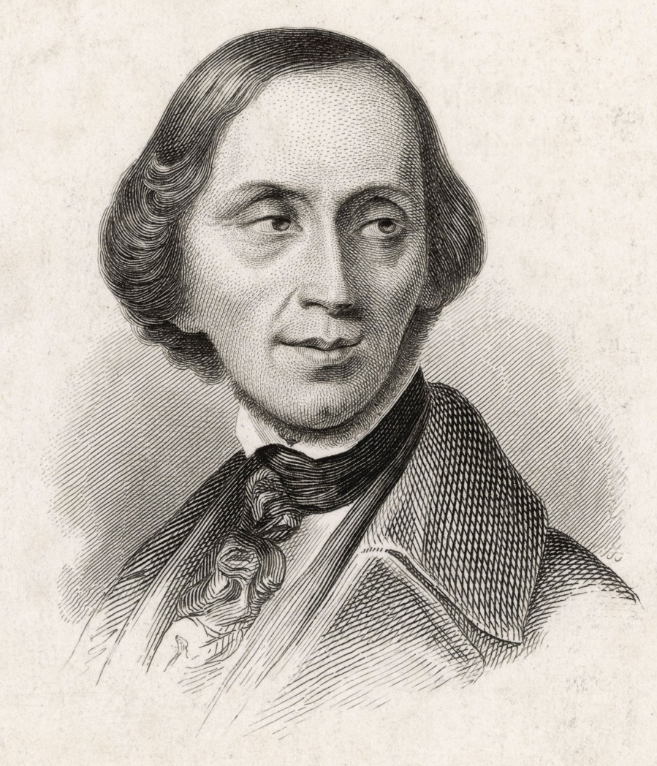
Обучение в гимназии
в 18 лет
Университет

Slide 14
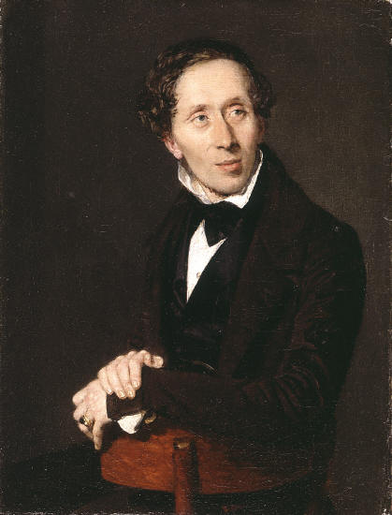
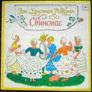















Slide 15
Может ли
оловянный солдатик
быть стойким?

Slide 16
Словарная работа
оловянный
батист
розетка
грифель
мостовая
сильфида
сделанный из олова. Олово – мягкий, ковкий, серебристый металл.
тонкая полупрозрачная ткань.
лента, собранная в пучок для украшения платья.
палочка из особой породы сланца для писания на грифельной доске.
вымощенная камнем проезжая часть улицы.
перен. Об изящной, с легкой фигурой, женщине (книжн. устар.)

Slide 18
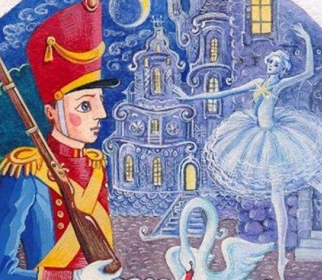
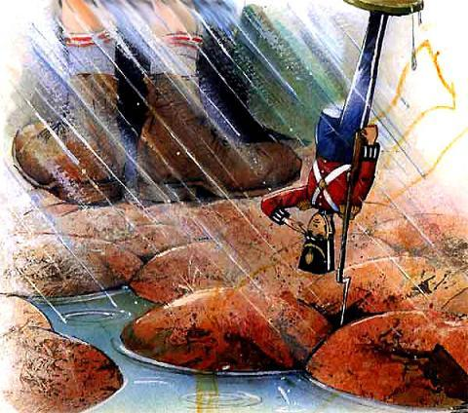

Slide 20
Мультики- Стойкий оловянный солдатик.mp4

Slide 22
Может ли
оловянный солдатик
быть стойким?

Slide 23
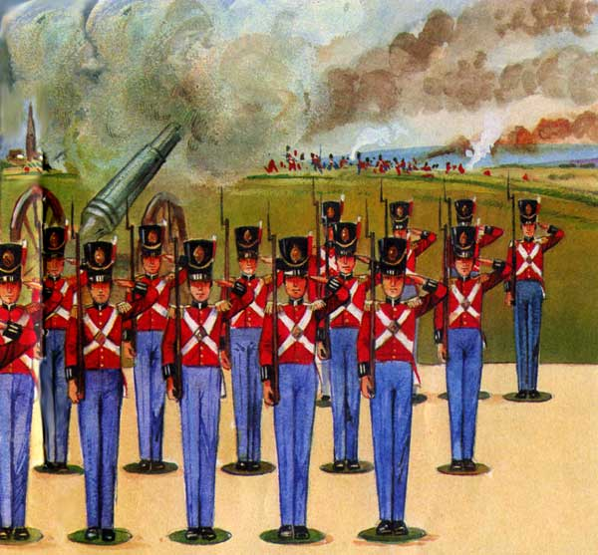

Slide 24
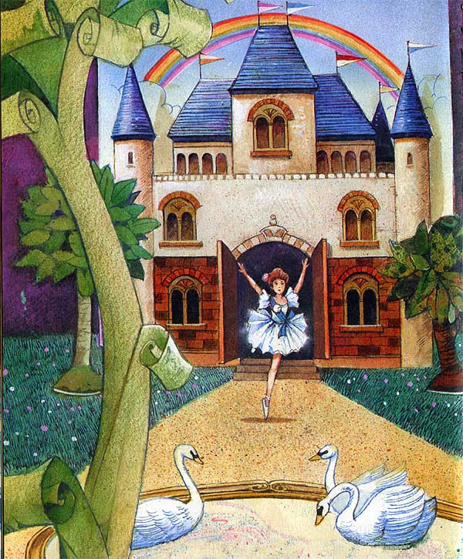

Slide 25
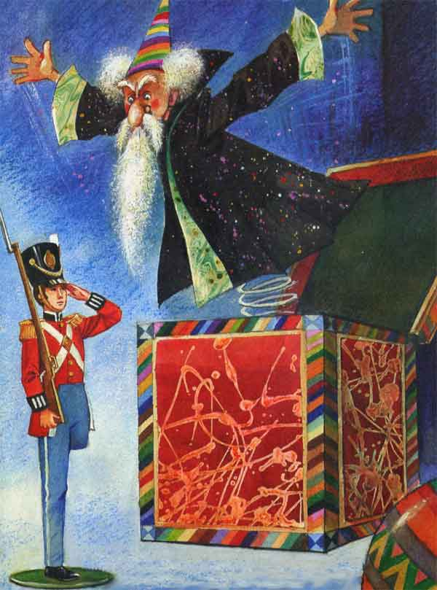

Slide 26
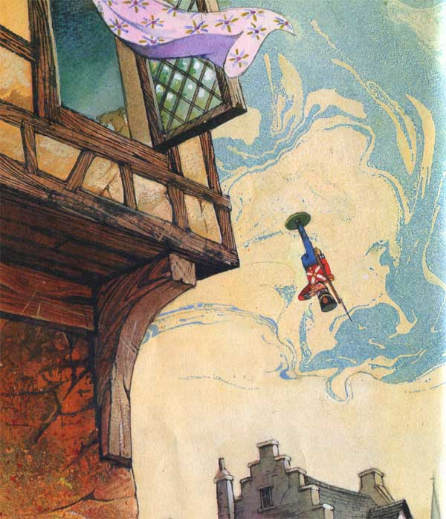

Slide 27
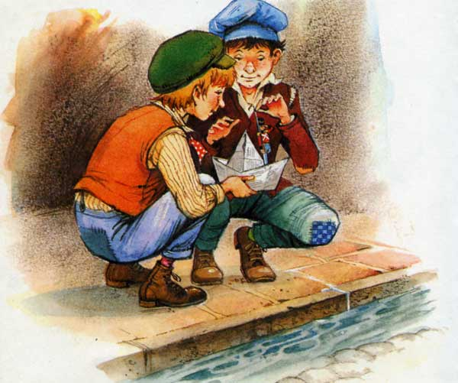

Slide 28
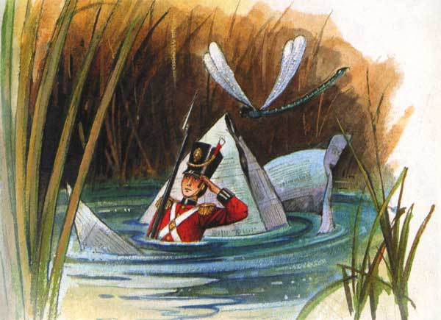

Slide 29


Slide 30
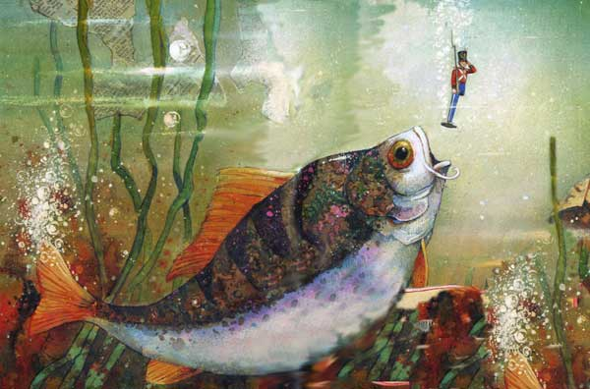

Slide 31
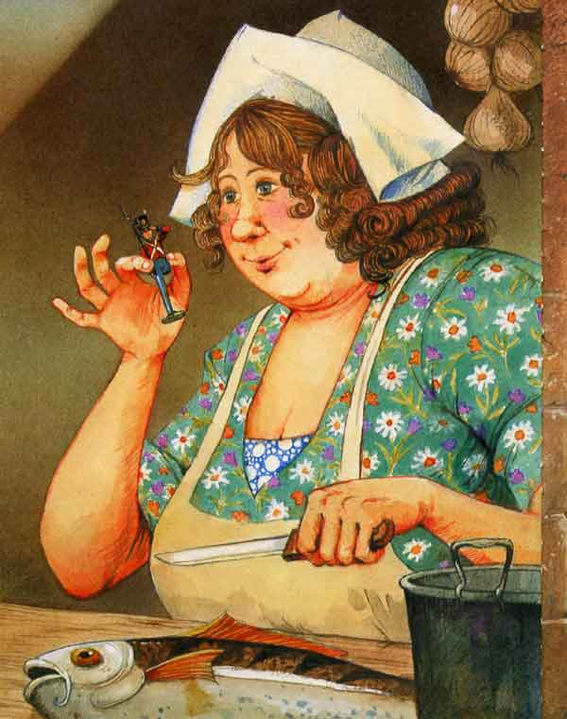

Slide 32
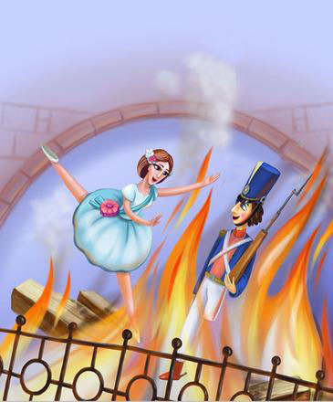

Slide 33
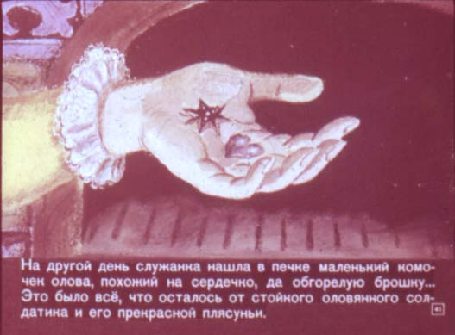

Slide 34
